Slide 1
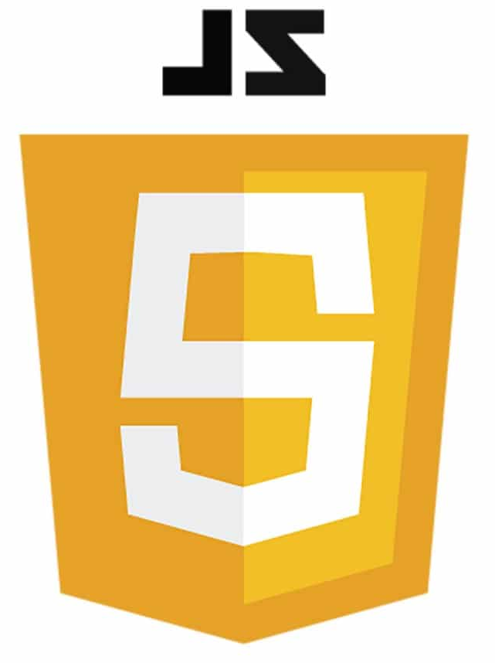
Programação Interfaces
Lado Cliente – Front End
Funcionalidades dinâmicas
Validação de dados
Animações

Slide 2
JavaScript
A linguagem - Função
function name ( parametro1, parametro2[....], parametro3() ) {
intruções;
intruções;
intruções;
intruções;
}

Slide 3

Programação Front End
Frameworks
As vagas ofertadas nos sites de emprego estamos vendo muitas ofertas com nomes de frameworks como Vue.js, React e Angular.

Slide 4
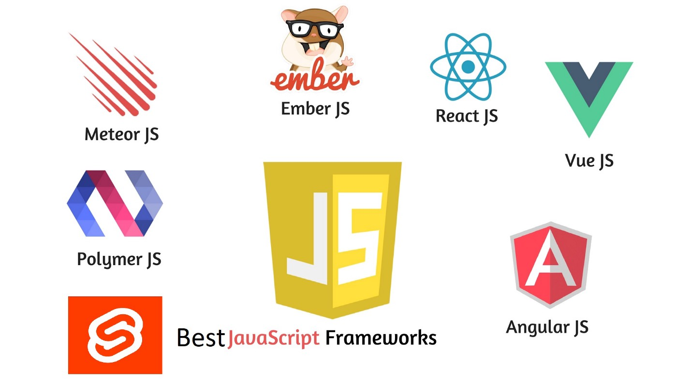
Programação Front End
Frameworks

Slide 5
Programação Front End
Frameworks
Svelte.js é um novo framework JavaScript escrito por Rich Harris e está se tornando um React alternativo em 2020.
É um gerador de Código para manipular DOM.
Rich Harris é o editor gráfico do New York Times e Guardian.

Slide 6
Programação Front End
Frameworks
React é um componente para desenvolvimento WEB e bibliotecas para fazer interfaces de usuário ( UI ) desenvolvido pelo Facebook.
Linguagem declarativa ( não imperativa) onde tudo é um componente.

Slide 7
Programação Front End
Frameworks
Vue.js é um framework progressive para criar interfaces de usuários.
( similar ao React)
Pode integrar outras bibliotecas e seu uso é simples e focada exclusivamente na camada visual (view layer).

Slide 8
Programação Front End
Frameworks
Angular é um simples framework de desenvolvimento WEB para desktop e mobile.
Utilizado para compor templates e também no uso de desenvolvimentos de SPA
(Aplicativo de Página Única)

Slide 9
Programação Front End
Frameworks
Ember.js é um framework de JavaScript WEB baseadas em modelos e padrões de View.
Utilizado para desenvolver aplicativos complexos large-client-side .

Slide 10
Programação Front End
Frameworks
MeteorJS é uma plataforma JavaScript completa para o desenvolvimento de aplicativos Web e móveis modernos.
Inclui um conjunto essencial de tecnologias para criar aplicativos reativos para clientes conectados.

Slide 11
Programação Front End
Frameworks
Polymer JS biblioteca JavaScript que ajuda a criar elementos HTML reutilizáveis ​​personalizados.
Angular é uma estrutura completa para a criação de aplicativos da Web, enquanto o Polymer é apenas uma biblioteca para a criação de Web Components.

Slide 12


Programação Front End
Frameworks

Slide 13

JavaScript
https://desenvolvimentoparaweb.com/miscelanea/10-dicas-desenvolvedores-web-iniciantes-devem-saber/

Slide 14
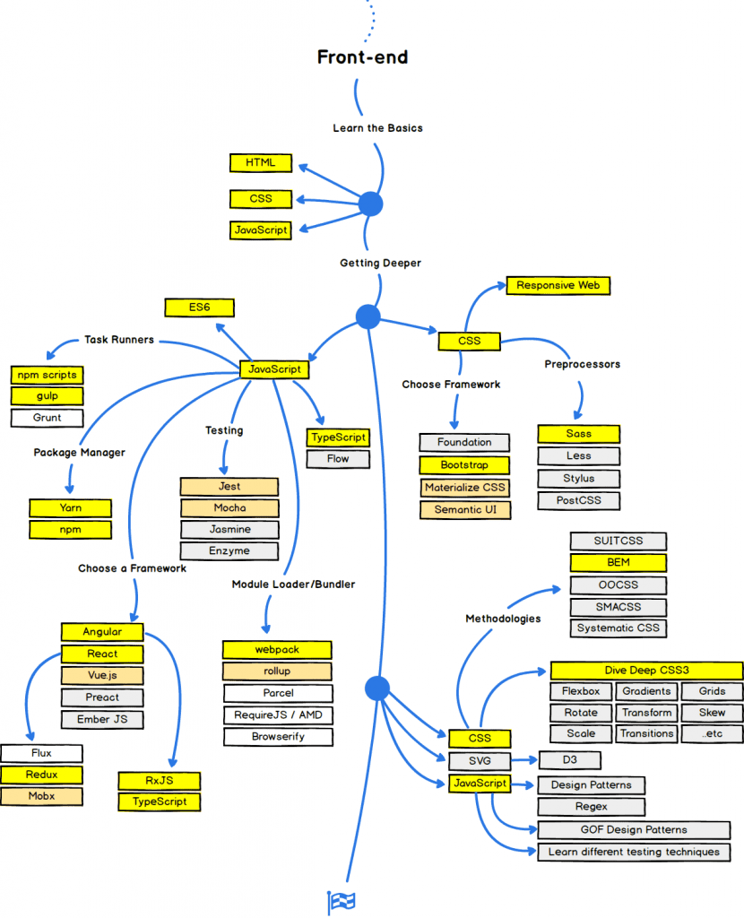
JavaScript
https://desenvolvimentoparaweb.com/miscelanea/10-dicas-desenvolvedores-web-iniciantes-devem-saber/

Slide 15
JavaScript
Exercício – calculando o consumo de combustível
Efetue o cálculo da quantidade de litros de combustível gastos em uma viagem, utilizando um automóvel que faz 12 km por litro.
Para obter o cálculo, o usuário deve fornecer o tempo gasto (tempo) e a velocidade média (velocidade) durante a viagem.
Desta fórmula será possível obter a distância percorrida com a fórmula (distância = tempo * velocidade).
Possuindo o valor da distância, basta calcular a quantidade de litros de combustível utilizada na viagem utilizando a fórmula (litros_usados = distância/12).
Ao final, o algoritmo deve apresentar os valores da velocidade média (velocidade), tempo gasto na viagem (tempo), a distância percorrida (distância) e a quantidade de litros (litros usados) utilizados na viagem.

Slide 16
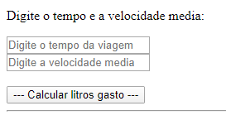
JavaScript
Exercício – calculando o consumo de combustível
Após o exemplo de pagina ser operacional:
Implementar um BoxText para digitação do valor do preço do litro da gasolina e recalcular o custo pela viagem;
Próxima aula: recalcular e comparar para combustível em gasolina e álcool.

Slide 17
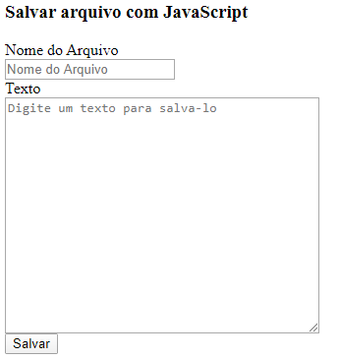
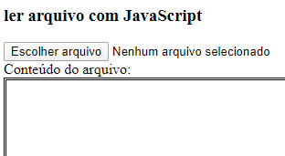
JavaScript
Exercicio resolvido – Ler e salvar um arquivo
Faça um programa que digita um texto e salva um arquivo
Faça um programa que leia um arquivo e mostre na tela.

Slide 18

JavaScript
Exercício – converter temperaturas nas escalas Fahrenheit, Celsius e Kelvin.
Faça um programa que converta a digitação em qualquer outra escala de temperatura

Slide 19
JavaScript
Exercicio – Número de azulejos
Faça um código que leia as seguintes informações:
Altura e Largura de uma parede;
Altura e Largura de azulejos;
Calcule e informe a quantidade de azulejos necessários para cobrir a parede.
Segunda parte: se o faltante de pedaço de azulejo for menor que a metade – altura ou largura – o mesmo azulejo pode ser utilizado duas vezes.

Slide 20

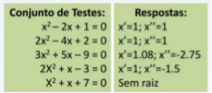
JavaScript
Exercicio – Evento click
Implemente um código que, leia valores para a, b e c, e calcule x’ e x’’ usando a fórmula de Bhaskara:
Exemplo: no conjunto de teste (x2 – 2x + 1 = 0), os valores serão a = 1, b = -2 e c = 1.

Slide 21
JavaScript
Exercicio – Baixando múltiplas imagens do site
let images = document.querySelectorAll('img’);
for (let i of images){
let a = document.createElement('a');
a.href = i.src;
console.log(i);
a.download = i.src;
document.body.appendChild(a);
a.click();
document.body.removeChild(a);
}

